Slide 1
Evolution Stammbäume
Bad Wildbad im Dezember 2011

Slide 2
Gyraulus Schnecken aus dem Steinheimer Becken
Stammbaumerstellung
Notes:
Auf einer Exkursion zum „Steinheimer Becken“ im Landkreis Heidenheim entdeckte Hilgendorf fossile Schneckengehäuse der Gattung Gyraulus, die auf verschiedene Sandschichten verteilt waren.
Hilgendorf fiel auf, dass in den verschiedenen Sedimentschichten unterschiedliche Schneckengehäuse vorkommen. Bei seinen Untersuchungen stellte er des Weiteren fest, dass sich die Gehäuse von Schicht zu Schicht mehr oder weniger kontinuierlich verändern. Daraufhin veröffentlichte Hilgendorf 1867 den von ihm entworfenen „Steinheimer Schneckenstammbaum“, bei dem es sich um einen ersten Beleg für die Schlüssigkeit der kurz zuvor erschienenen Evolutionstheorie von Charles Darwin handeln sollte. In einer späteren Auflage seines Werkes „Die Entstehung der Arten“ bezieht sich Darwin auf Hilgendorfs Arbeit und den ersten phylogenetischen Stammbaum der Welt.

Slide 3
Bezug zu den Bildungsstandards
Die Schülerinnen und Schüler können
ein Ökosystem während einer Exkursion erkunden und die in einem Lebensraum konkret erlebte Vielfalt systematisch ordnen;
an ausgewählten Gruppen des Tier- und Pflanzenreiches systematische Ordnungskriterien ableiten und die Nomenklatur anwenden;
Notes:
weitere Standards aus Kompetenzerwerb in den Naturwissenschaften werden erfüllt (siehe Datei 300)
Biologische Prinzipien: Reproduktion, Variabilität, Angepasstheit

Slide 4
durch morphologisch-anatomische Betrachtungen Abwandlungen im Grundbauplan rezenter und fossiler Organismen beschreiben und systematisch auswerten;
die biologische Evolution, die Entstehung der Vielfalt und Variabilität auf der Erde auf Molekül-,Organismen- und Populationsebene erklären.

Slide 5
„Checkliste“ Unterrichtsplanung
Exemplarisches Arbeiten
Diagnose und Förderung
Problemorientierung
Kriterien eines kompetenzorientierten Unterrichts
Kontext
Differenzierung
Transparenz
Handlungsorientierung
Intelligentes Üben
Eigenständigkeit
Vernetzung
ZPG Biologie 2011
Notes:
Basis Bildungsplan BW 2004:
Hinweise aus den KMK-Standards, insbesondere Orientierung an den Kompetenzbereichen Fachwissen, Erkenntnisgewinnung, Kommunikation, Bewertung
Weitere Erläuterung anhand der ‚Checkliste‘, siehe SekI

Slide 6
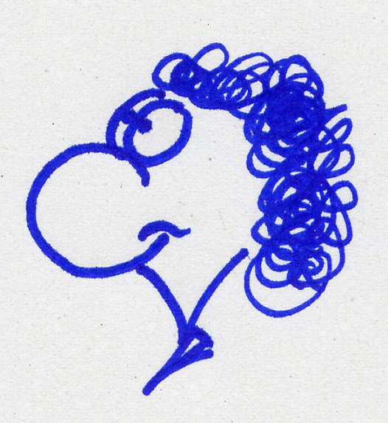
Diagnose
concept cartoon
predict a word
Was ist ein Stammbaum ?
Die stammesgeschichtliche Entwicklung aller Lebewesen.
Notes:
concept cartoon:
Sprechanlass für die S.; S. vertreten ihre Meinung
Vorwissen wird diagnostiziert
L. erkennt evtl. falsche Vorstellungen
Predict a word:

Slide 7
Phylogenetische Systematik
Stammbaumrekonstruktion
Theria
Kloakentiere
Beuteltiere
Plazentatiere
Notes:
guter Basisartikel in UB 310 Stammbaumtraining durch Vergleichen
als Infomaterial, Wissensvermittlung für Lehrer und Schüler, weiterführende Infos für Lehrer (vor allem bei Stammbaumrekonstruktion, Prinzip der sparsamsten Erklärung), kein Unterrichtsgang durch die UE
Übungsaufgaben für die Schüler, unterschiedlicher Schwierigkeiten (Matrizes unterschiedlicher Komplexität; schwierige Aufgaben zum Knobeln bei Erklärung des Sparsamkeitsprinzips); Möglichkeit der Differenzierung

Slide 8
Auf den Spuren von Franz Hilgendorf Stammbaumerstellung mit Schnecken des Steinheimer Beckens
Notes:
Panoramaaufnahme; zu Erkennen ist der Zentralhügel und der ehemalige Kraterrand
handlungsorientiertes Arbeiten an Originalmaterial; biologische Arbeitsweisen (beobachten, vergleichen) werden geschult
hoher Motivationscharakter
regionaler und historischer Bezug

Slide 9
Notes:
öffentliche Sammelstelle im Steinheimer Becken

Slide 10
Notes:
Sandprobe. Die folgenden Bilder dokumentieren das Aufarbeiten der Sandprobe, schlämmen und sieben

Slide 15
Arbeits-schritt | Zeit
1 | 15 Min | Infoblatt Hilgendorf Entstehung Steinheimer Becken
2 | 30 Min | Sedimentproben sortieren Morphologische Merkmale festlegen
3 | 15 Min | Diskussion Besprechung im Plenum
4 | 20 Min | Stammbaumerstellung mithilfe von Schneckenkarten
5 | 10 Min | Besprechung Sicherung
Notes:
Vorschlag zum zeitlichen Verlauf einer Doppelstunde

Slide 16
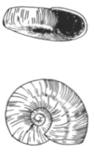
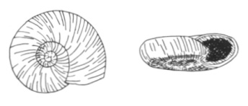
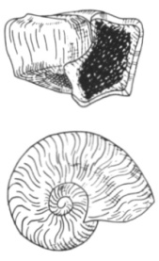
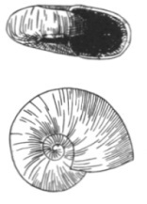
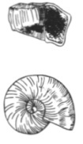
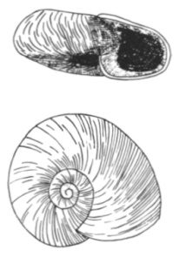
Schicht 0
Nr I
Schicht 3
Nr II
Schicht 3
Nr III
Schicht 6
Nr IV
Schicht 6
Nr V
Schicht 10
Nr VI
Mensink, H. (1984): Die Entwicklung der Gastropoden im miozänen See des Steinheimer Beckens (Süddeutschland). Palaeographica A, Band 183.
Notes:
Schneckenkarten zum Legen eines Stammbaumes

Slide 17
Ein Stammbaum stellt eine Hypothese über die wahrscheinlichsten Verwandtschaftsverhältnisse dar.
Notes:
Was die Schüler mitnehmen sollen
Ein Stammbaum stellt eine Hypothese (begründete Vermutung) über die wahrscheinlichsten Verwandtschaftsverhältnisse zwischen Organismengruppen dar.
Im Sinne des Sparsamkeitsprinzips wird diejenige Stammbaumhypothese bevorzugt, die mit der geringsten Anzahl von Evolutionsereignissen die Verwandtschaftsbeziehungen darstellt.
Die Schichttiefe als geologische Zeitangabe gibt Auskunft über die vertikale Platzierung von Arten und Populationen im Stammbaum.
Fossilien können allein aufgrund morphologischer Merkmale gruppiert wird.
Fossilien können als morphologische Arten definiert werden, nicht aber als biologische Arten. Eine relativ subjektive Einteilung innerhalb von Entwicklungslinien in Chronospezies geschieht vor dem Hintergrund unterschiedlichen Alters und hinreichender Merkmalsunterschiede.

Slide 18
Ergänzungen
Morphologische Charakterisierung http://www.evolutionmegalab.org/de/
Problematik des Artdefinition
Verbindung mit außerschulischen Lernorten
Praktische GFS
Humanevolution

Slide 19
Kopflinge
Notes:
Anhand von Fantasiefiguren wird die Stammbaumerstellung geübt und vertieft
Durch eine Auswahl an Kopflingen kann der Schwierigkeitsgrad differenziert werden.
Fachbegriffe wie Progression, Regression, Konvergenz werden wiederholt.

Slide 20
Kompetenz | sicher | ziemlich sicher | unsicher | sehr unsicher
Ich kann erläutern, warum nur Homologien, nicht aber Analogien Hinweise auf das Vorliegen von Verwandtschaftsbeziehungen liefern.
Ich kann mit Hilfe bekannter Merkmale einen Stammbaum erstellen.
Ich kann den hypothetischen Charakter eines Stammbaumes diskutieren.
Notes:
nur ein Ausschnitt der Kompetenzen wird auf der Folie gezeigt
zur Selbstdiagnose und Evaluation
Transparenz der zu erwartenden Lernleistungen wird erzeugt
ein Exemplar für jeweils den Lehrer und den Schüler

Slide 21
Vielen Dank Jetzt zur Praxis

